Slide 1
TOPLab:
brevi aggiornamenti dalla Laurea triennale in Fisica e Astronomia
9/12/2025
D. Bastieri, M. Doro, A. Longhin, M. Lunardon, F. Mazzola, M. Mazzocco, D. Mengoni, A. Patelli, E. Prandini, D. De Salvador, C. Sada, F. Sgarbossa, R. Stroili, A. Zaltron, S. Ciroi, P. Cassata
&& M.Carli, L.Gabelli, O.Pantano
&& G. Cogo, C. Carraro, P. Sartori, G. Viola
( + E. Bernardini)

Slide 2
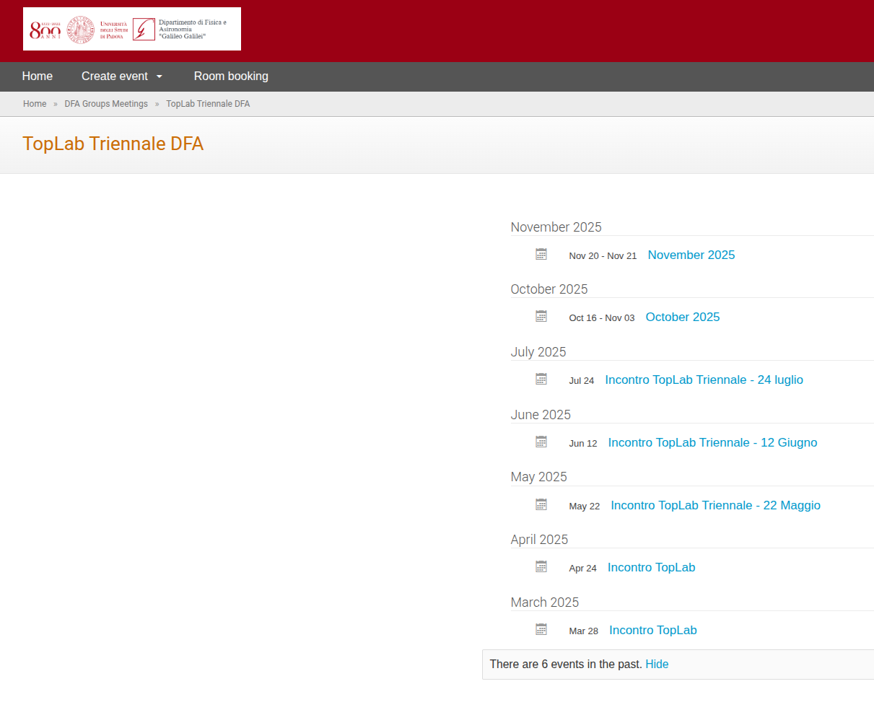
Incontri del Giovedì
https://indico.dfa.unipd.it/category/98/
Incontri informali ogni mese, il giovedì in pausa pranzo [comunità di pratica laboratoriale – TOPLab]
(tipicamente in aula R)
Annunciati tramite mailing lista. Informali. Aperti.
Prossimo il 18/12. Minutes disponibili su indico.
Di cosa parliamo grossomodo? coerenza tra i programmi dei tre anni, percorsi formativi, metodi di valutazione, impressioni sul rapporto con gli studenti, strumenti didattici utilizzati, strumenti software… (spesso a ruota libera)

Slide 3
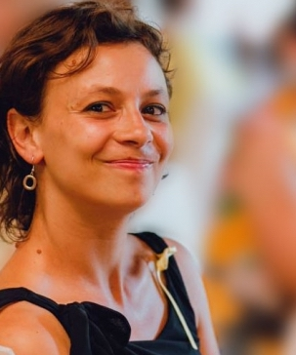
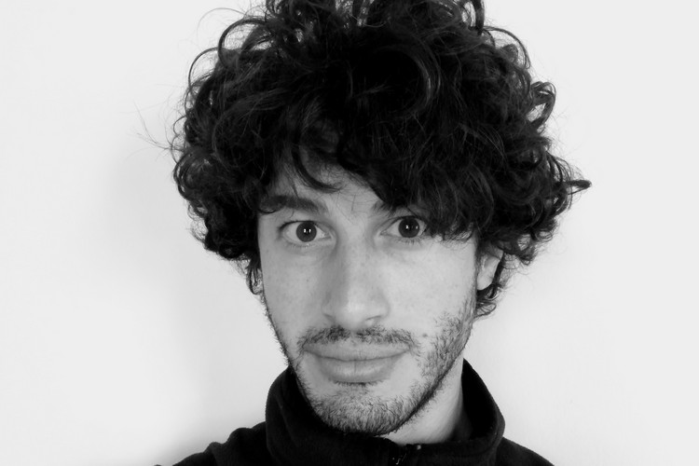
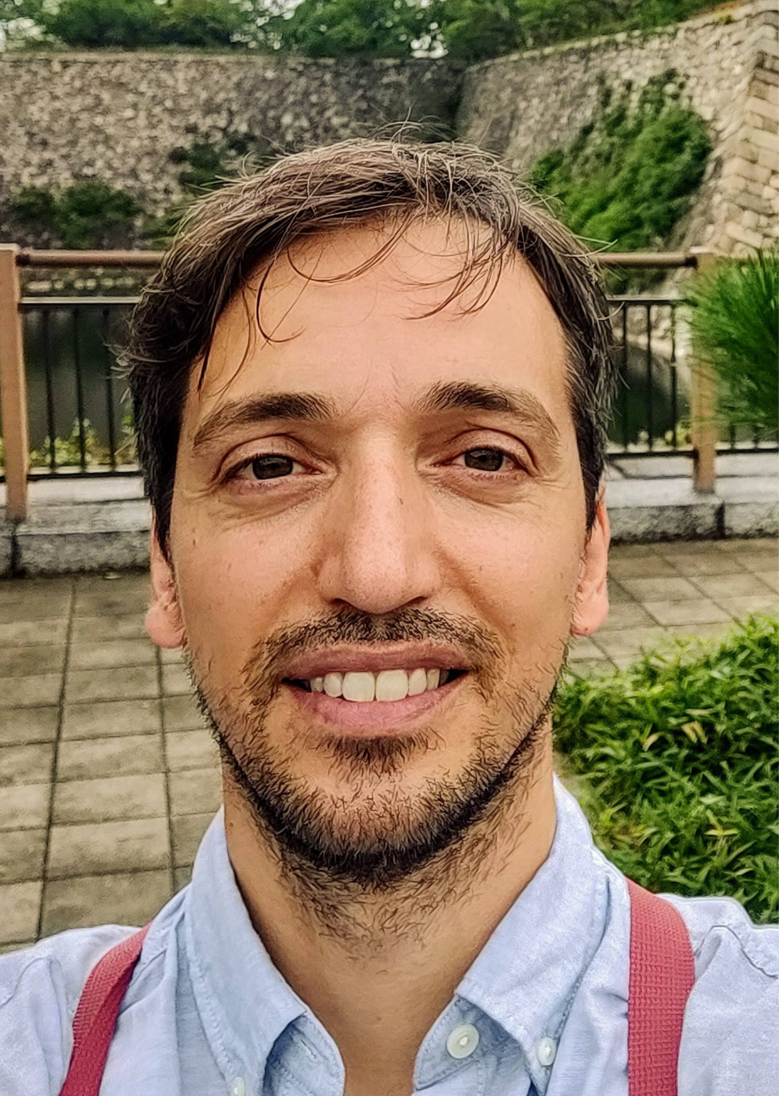
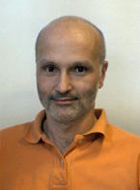
News da Sperimentazioni di Fisica 1
Federico Mazzola, Elisa Prandini (can. matr. PARI)
Daniele Mengoni, Davide De Salvador (can. matr. DISPARI)
OBIETTIVI FORMATIVI:
evitare esperienze "doppione"
sviluppo all'interno del corso (orizzontali) e lungo la L Fisica (verticali) ragionando sulla domanda: "che fisico vogliamo"?
LABORATORIO:
Anticipo laboratorio per armonizzazione con lezioni statistica ed informatica; criticità legate alla tempistica dei corsi di analisi, geometria (I sem) e di fisica (II sem).
Aggiornamento esperienze: alleggerimento carico (richiesto da anni dalle parti) per lo sviluppo pensiero riflessivo.
Maggior integrazione tra statistica ed informatica con argomenti ed esercizi condivisi tra i moduli
Diverse tipologie consegna: relazioni ma anche parziali e anche slides [TOPLab]
Turnazione membri del gruppo per evitare troppa specializzazione [TOPLab]
Introduzione notebook jpynb per grafica, ma necessità rinnovo postazioni aula informatica

Slide 4
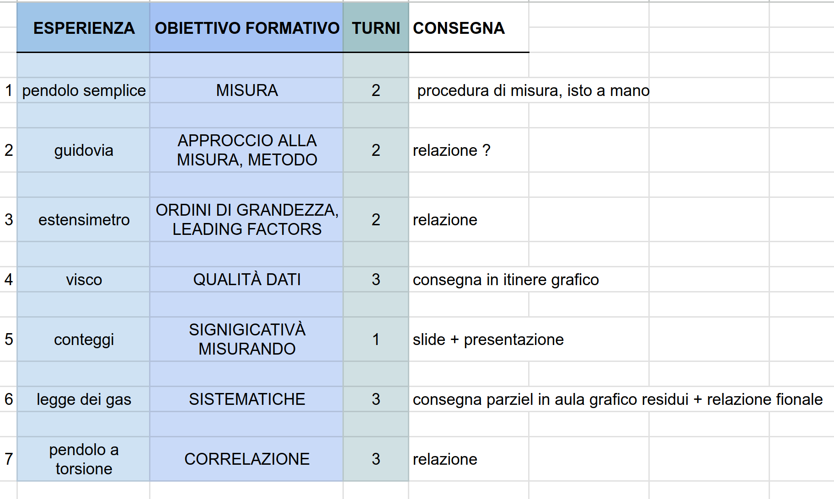

Slide 5
Aggiornamenti apparati/esperienze

Slide 6
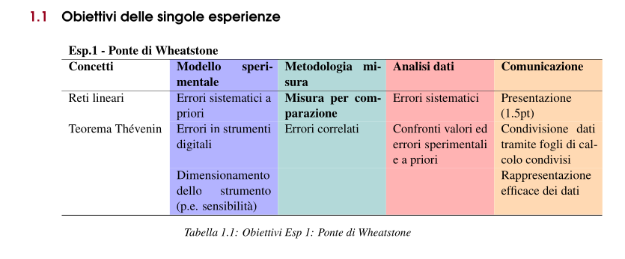
News da Sperimentazioni di Fisica 2
C. Sada, A. Zaltron, A. Patelli, A. Longhin
Metodologia: valutazione. Per l’esperienza di Wheatstone invece di una relazione, chiediamo agli studenti di presentare i loro risultati (tre plots) in 10’ e li discutiamo insieme (feedback “ricco” e immediato). Molto apprezzato anche da loro. Permette anche di migliorare la conoscenza reciproca tra studenti e docenti all’inizio del corso -> effetti positivi nel seguito (interazioni “oliate”)
Obiettivi formativi esplicitati per ogni esperienza nelle dispense
Gruppi: da quest’anno creati “top-down”: maggiore uniformità, motivare a essere polivalenti (apparato-misure-analisi) e non settorializzati/specialisti.

Slide 7
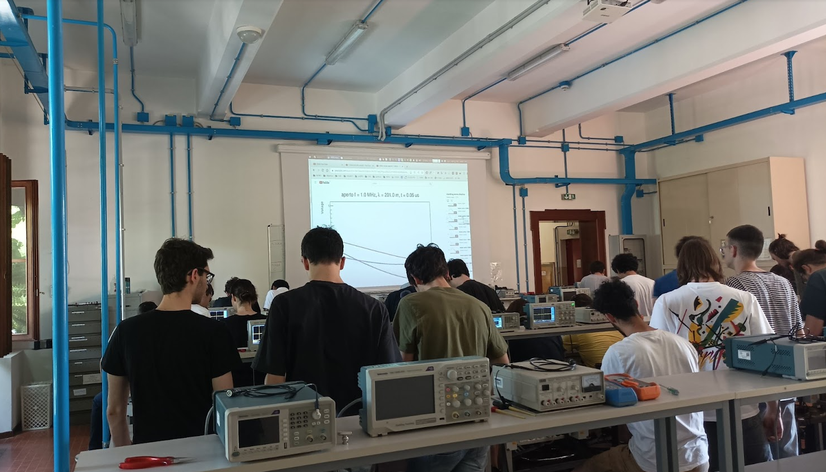
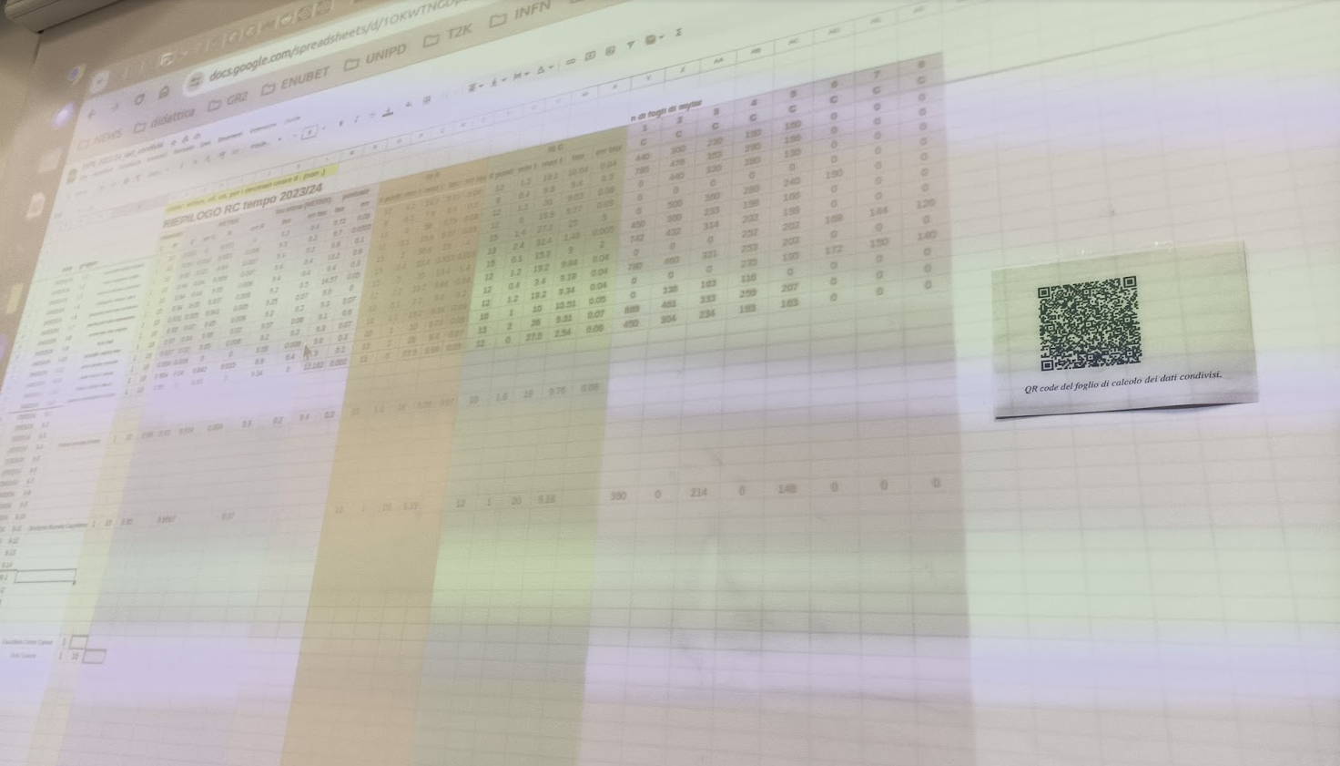
News da Sperimentazioni di Fisica 2
“Scambio dei logbook” nelle misure di capacità dalla misura della costante di tempo con confronto compatibilità risultati “indipendenti” della stessa quantità (misura ripetibile <-> misura indipendente <-> valutazione delle sistematiche)
Condivisione dei risultati con fogli di calcolo condivisi proiettati in lab in tempo reale -> “comunità scientifica”. Analisi offline dei risultati complessivi di tutti i gruppi.

Slide 8
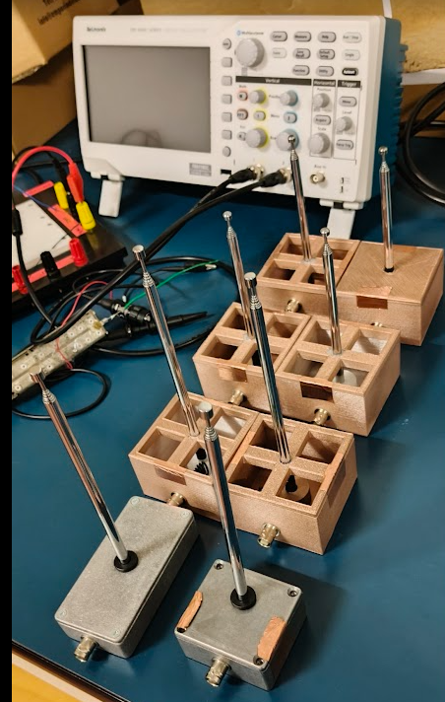
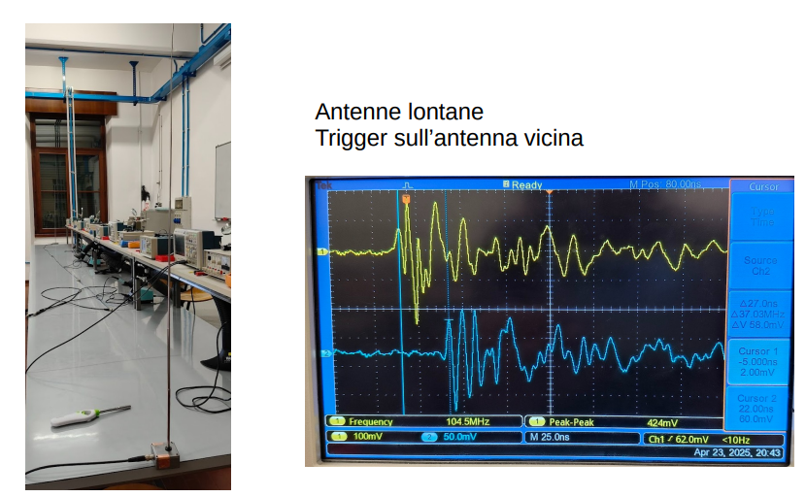
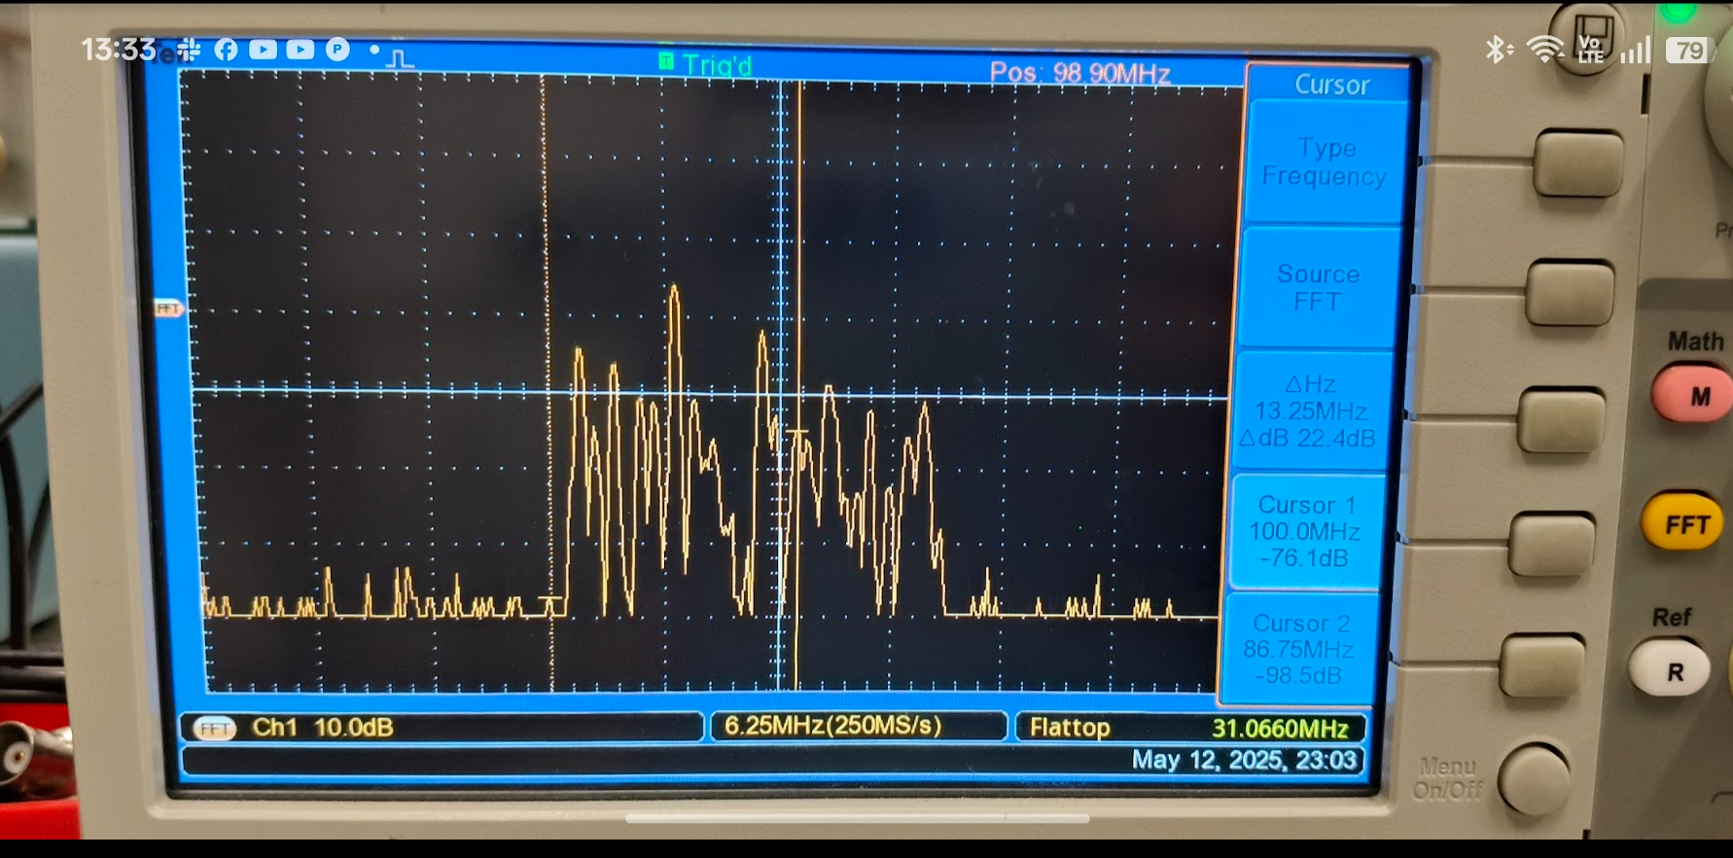
News da Sperimentazioni di Fisica 2
Approccio “challenge” invece che meramente “esecutivo”: diamo agli studenti un problema, senza anticiparlo o spiegarlo. Hanno una sorgente di onde radio impulsiva (accendigas piezoelettrico) e due antenne e un oscilloscopio. Divisi in 4 gruppi. Devono usare gli strumenti/conoscenze a loro disposizione (in un contesto nuovo) per fornire una misura della velocita` di propagazione delle onde. Mettono in pratica il concetto di “trigger” in un caso interessante. Importanza correzione legata all lunghezza dei cavi coassiali. Capiscono la centralità del problema del rumore (le antenne pickuppano le radio FM!). Gli facciamo fare la FFT in cui si vedono i picchi corrispondenti alle stazioni FM. Sperimentato per la prima volta l’anno scorso: alcuni si “gasano” e trainano il gruppo. Altri lo vivono piu’ passivamente (come se non fosse una cosa seria’ perche’ non viene valutata) -> ulteriore tuning per la prossima primavera.
ritardo (le due antenne sono ai capi del bancone)
spettro rumore “radio FM”

Slide 9
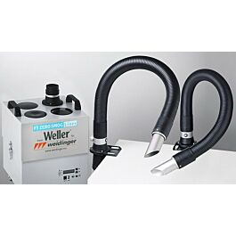
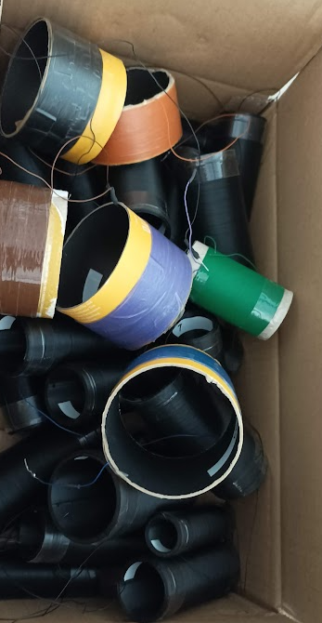
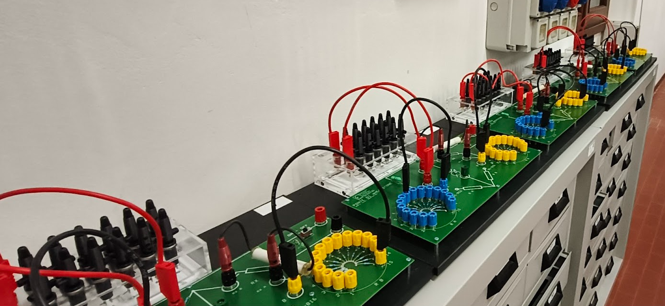
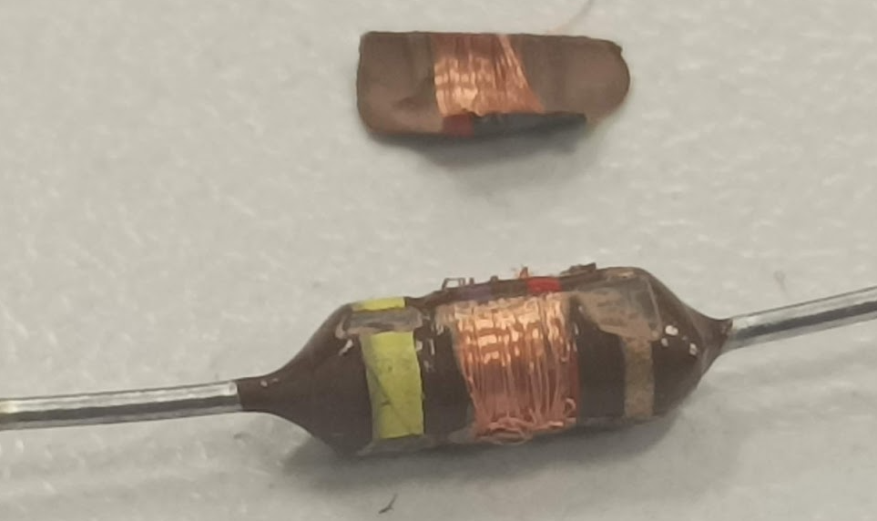
News da Sperimentazioni di Fisica 2
Aggiornamento degli apparati (con acquisti da fondi TOPLAB e non)
nuovo ponte di Wheatstone (svecchiato, più appealing, si “vede tutto”, non ci sono “black box”). Nella stessa direzione: utilizzo di induttori in aria “fatti a mano” con differenti parametri geometrici (invece che usare componentistica)
Adattamento in impedenza di un circuito incognito -> si accende un Nixie tube
Introduzione banchi per la saldatura (saldatore+aspiratore): sviluppo manualità

Slide 10
News da Sperimentazioni di Fisica 2
maggior coordinamento tra i due moduli di ottica (geometrica e fisica) per sviluppo graduale delle competenze;
I modulo: logbook in itinere + relazione su una esperienza con valutazione mirata degli strumenti statistici usati per l’analisi;
II modulo: analisi dati in itinere per passare a fase sperimentale successiva (in laboratorio) e relazione complessiva finale;
Aggiornamento degli apparati (con acquisti da fondi TOPLAB e non)
Ottica geometrica: esperienze “vecchie” (misura focale lente, aberrazioni) ma con nuovi strumenti di imaging (ultime due tornate di acquisti Thorlabs)
imparano ad usare una CCD
il setup di misura non è preconfezionato
prime analisi di immagini con software ImageJ
elementi ottici già presenti sul banco da lavoro
uso di guida e carrellini per spostare lenti e diaframmi → allineamento facilitato

Slide 11
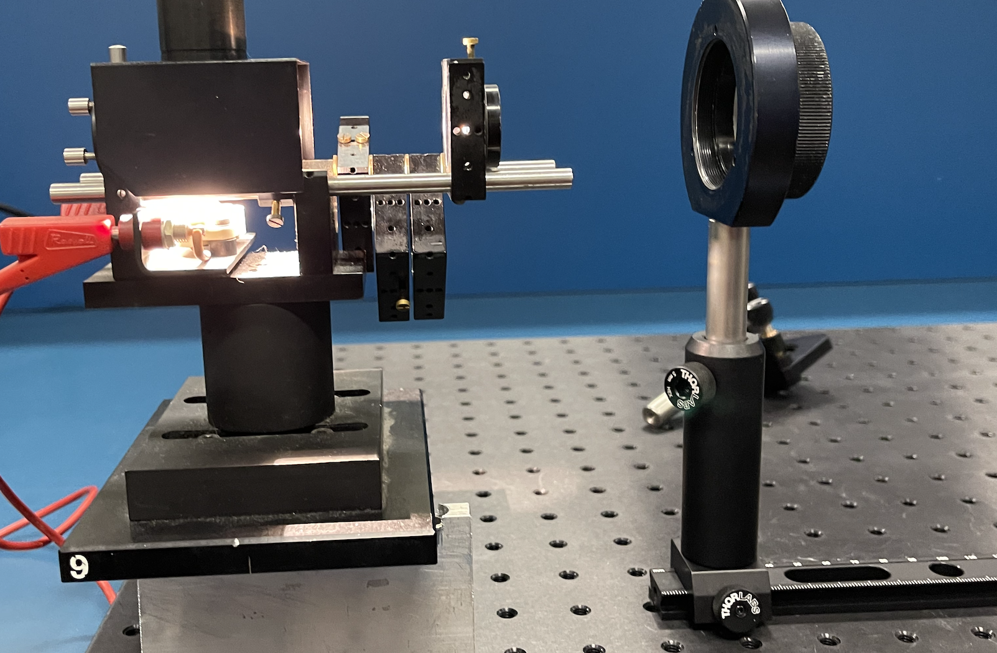
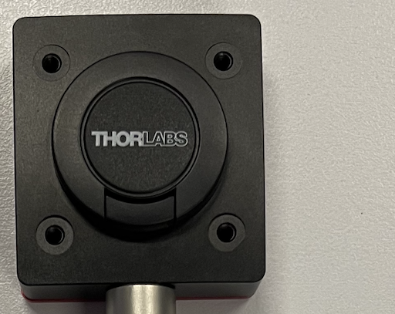
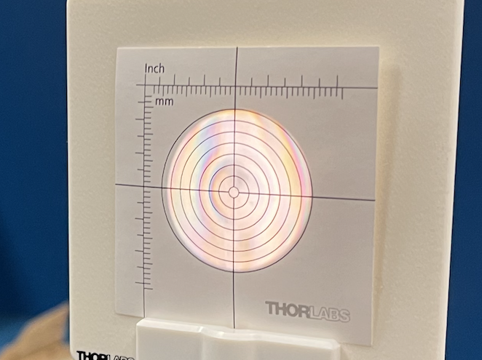
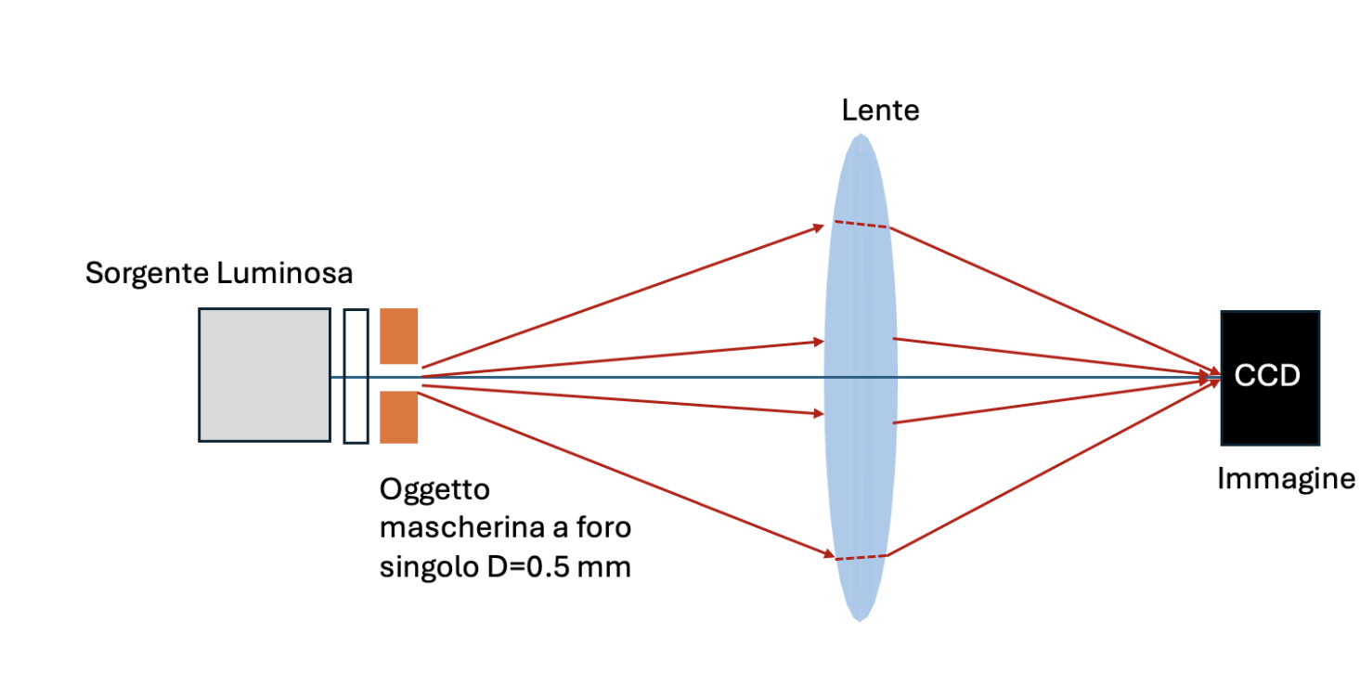
Misura della focale di una lente
Metodo dei punti coniugati Metodo di Bessel

Slide 12
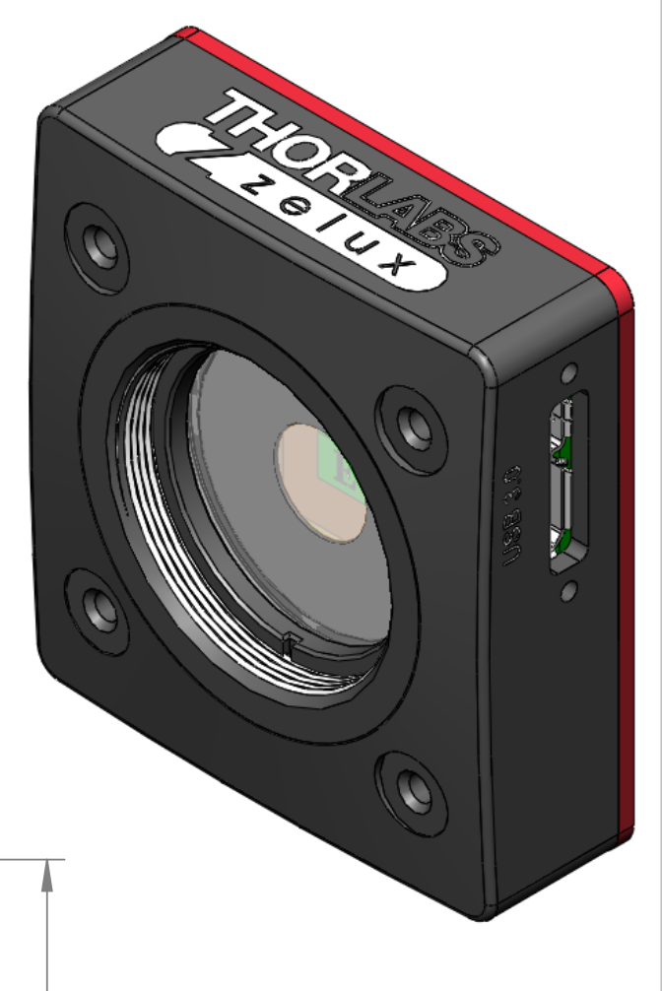
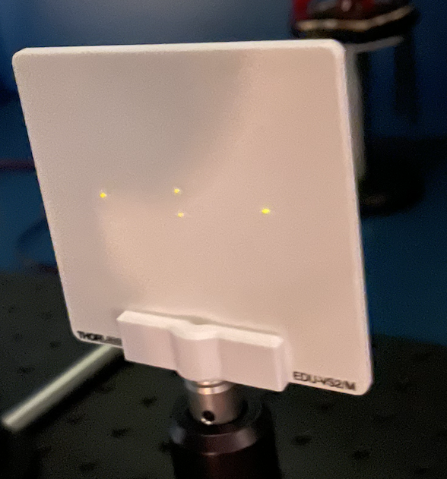
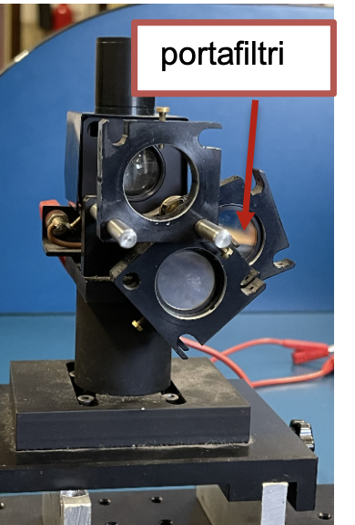
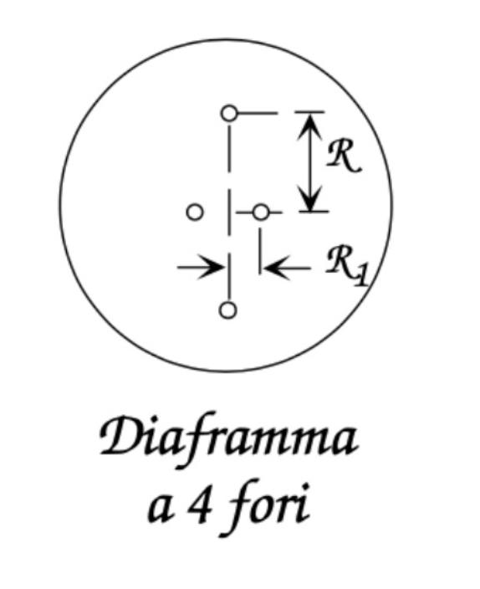
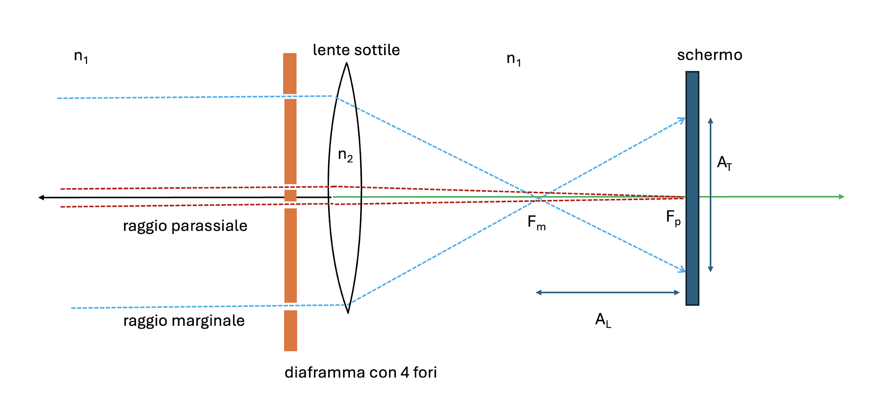
Aberrazione sferica
Aberrazione cromatica

Slide 13
News da Sperimentazioni di Fisica 2
Rinnovamento degli apparati (con acquisti da fondi TOPLAB e non)
Ottica fisica→ esperienze completamente nuove, con nuovi componenti ottici e strumenti di imaging (ultime due tornate di acquisti Thorlabs):
determinazione della polarizzazione di un fascio laser (laser +polarizzatore
elementi ottici già presenti sul banco da lavoro
uso di guida e carrellini per spostare lenti e diaframmi → allineamento facilitato

Slide 14
News da laboratorio del terzo anno
riduzione del carico di relazioni

Slide 15
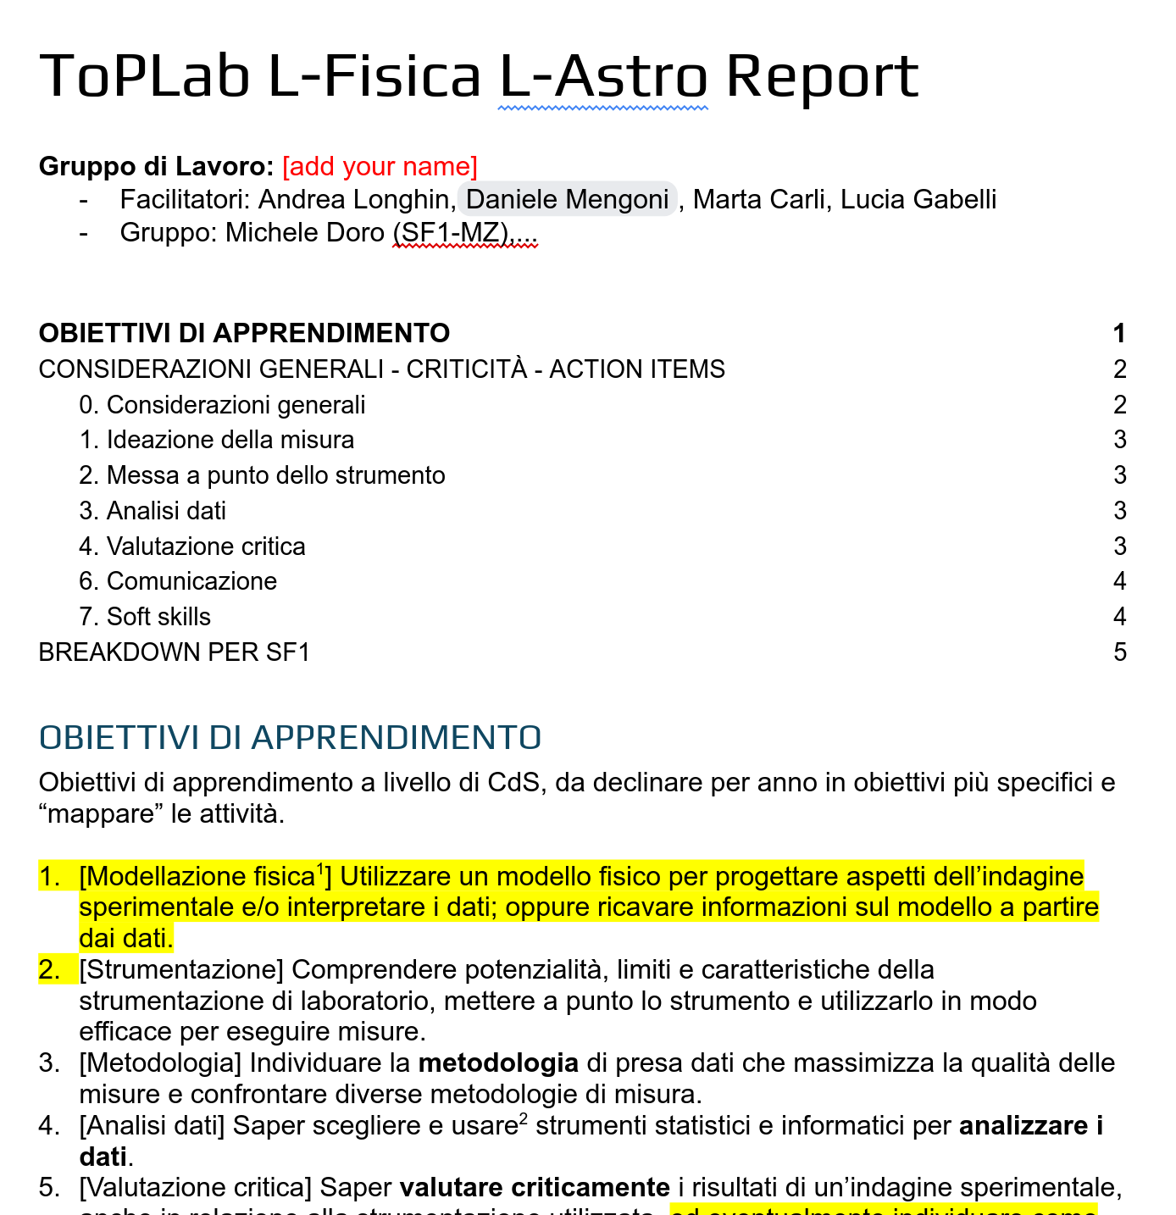
Progressione degli obiettivi formativi ++
Scrittura documento in corso:
https://docs.google.com/document/d/1iCprsMUyfxJok7urnS7HVx0RrpHK0dWjUUkU1u3NjBw/edit?usp=sharing

Slide 16
Slides precedenti (7/10)

Slide 17
Orientamenti generali
Favorire uno stile progettuale per le attività aumentando il coinvolgimento del discente piuttosto che attività completamente predeterminata
Introduzione di presentazioni (discussione grafici, risultati col docente) in parallelo alle classiche “relazioni”
Alleggerimento del carico per favorire un lavoro di maggiore riflessione/approfondimento
In corso una riflessione dei docenti sugli obiettivi formativi sui singoli corsi e alla fine della LT (comunità di pratica primi incontri..)
Innovazioni software: Python notebooks. Permettono “relazione integrata con analisi”.
Visite sul campo (i.e. LNGS, LNL, CERN, Asiago, Elettra, ESRF, Museo Poleni)
A livello LT abbiamo promosso degli incontri periodici per confrontarci (una volta al mese il giovedì in pausa pranzo). Il primo avuto il 3/10/24.

Slide 18
Acquisti già proposti
SF2: Banchi ottici per ottica fisica utilizzando imaging
SF2: Ponte di Wheatstone rinnovati
SF2: Stazioni di saldatura
SF1: Scintillatori per esperienze ad alta statistica (conteggio radiazione naturale), presenza segnale fisico rispetto a fondo 4-5 kit, circa ~5 kEUR/kit [Mengoni, De Salvador, Doro, Sada]
Cosmic Ray Cube per ‘misure Poisson’ (Asiago) per L Fisica + PCTO + offerta Asiago [Doro, Ciroi, Ochner, Siviero] → vedi slide dedicata alla fine di questa presentazione

Slide 19
lista pervenuta in direzione
Patelli, Longhin
Gruppo di lavoro: LT Fisica
insegnamento: Sperimentazioni di Fisica 2
acquisto di stazioni aspiranti dedicate e mobili per introdurre la saldatura nelle attività di laboratorio (in seconda priorità rispetto alla proposta per il Ponte di Wheatstone)
costo stimato: 25 kEuro [si]
Patelli, Longhin
Gruppo di lavoro: LT Fisica
insegnamento: Sperimentazioni di Fisica 2
circuiti stampati e minuteria (boccole, cavi, box in plexiglass) per miglioramento dell'esperienza del Ponte di Wheatstone (proposta nuova)
costo stimato: 10 kEuro [si]
Zaltron per gruppo docenti Bastieri, Longhin, Patelli, Sada, Zaltron
Gruppo di lavoro: LT Fisica
insegnamento: Sperimentazioni di Fisica 2
allestimento di banchi ottici per tecniche di imaging
costo stimato:
almeno 16 postazioni, per un totale di 56 kEuro, IVA ESCLUSA
auspicabile 20 postazioni, per un totale di 70 kEuro, IVA ESCLUSA [in principio si]
Lunardon, Stroili, Sgarbossa, Calore:
Gruppo di lavoro: LT Fisica
insegnamento: Lab Fisica 3
manutenzione: sostituzione scintillatori NaI(Tl) per esperimento GAMMA
costo: 4-6 kEuro (2 dispositivi), 6-9 kEuro (3 dispositivi) [si]
preventivi: in fase di raccolta

Slide 20
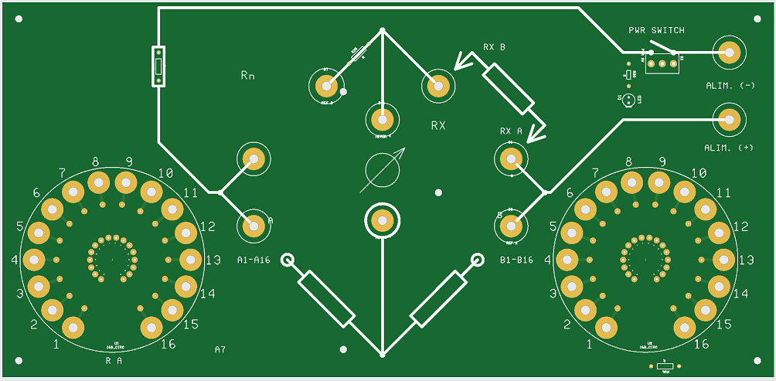
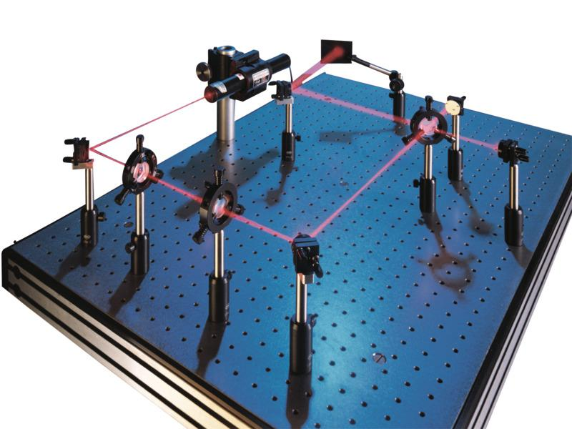
ponte di wheatstone
aspirazione fumi
ottica

Slide 21
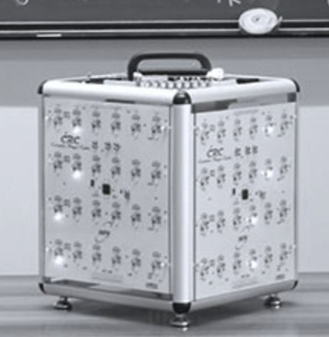
Cosmic Ray Cube
Strumento: 4 piani di scintillatore segmentato + SIPM per tracciare muoni cosmici. Sviluppato da INFN Roma3 e prodotto da Age Scientific (Lucca). Costo ~10k. Da aggiungere eventuale supporto orientabile da realizzare in officina interna o esterna
Note: usato per ICD Padova + INFN-PD ne ha già uno in dotazione a Padova
Scopo LT Fisica: misura Poissoniane ‘senza fondo’
Scopo PCTO: attività di analisi lungo termine (correlazione con parametri atmosferici, effetto estate-inverno, correlazione con attività solare). Già lunga esperienza (Doro, Miceli, OCRA)
Scopo Asiago: posizionarlo ad Asiago (aule) e lasciarlo acceso per long-term data + come proposta per visite di istruzione
Proposta non sottomessa ancora per TopLAB, interessa?

Slide 22
OUTLOOK (poche idee ma disordinate ..)
terminare stesura documento
linguaggio di programmazione I anno e ss
apertura extra laboratorio??
alcune idee di riforma L in Fisica

